Slide 1
Employee Analyst
Northwind Dataset 1997

Slide 2
Objective
Employee Analysis dengan menganalisis siapa dan title employee yang banyak berurusan dengan order.

Slide 3
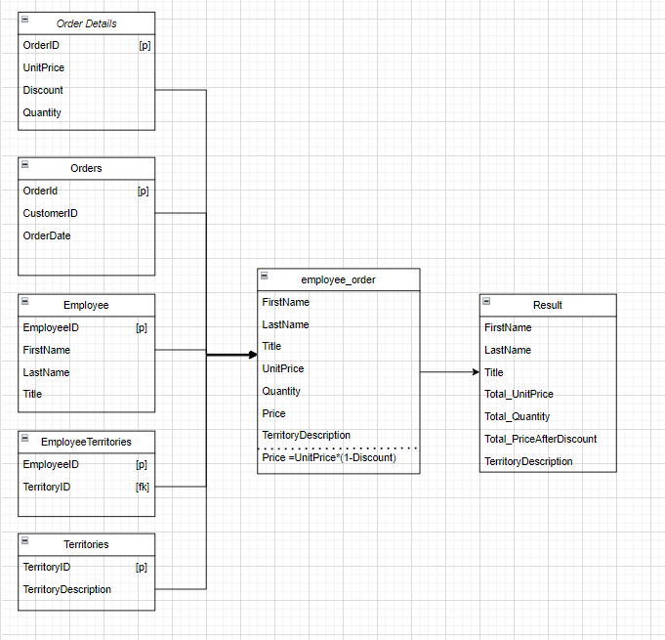
Design
Tabel :
Employees
Orders
[Order Details]
EmployeeTerritories
Territories

Slide 4
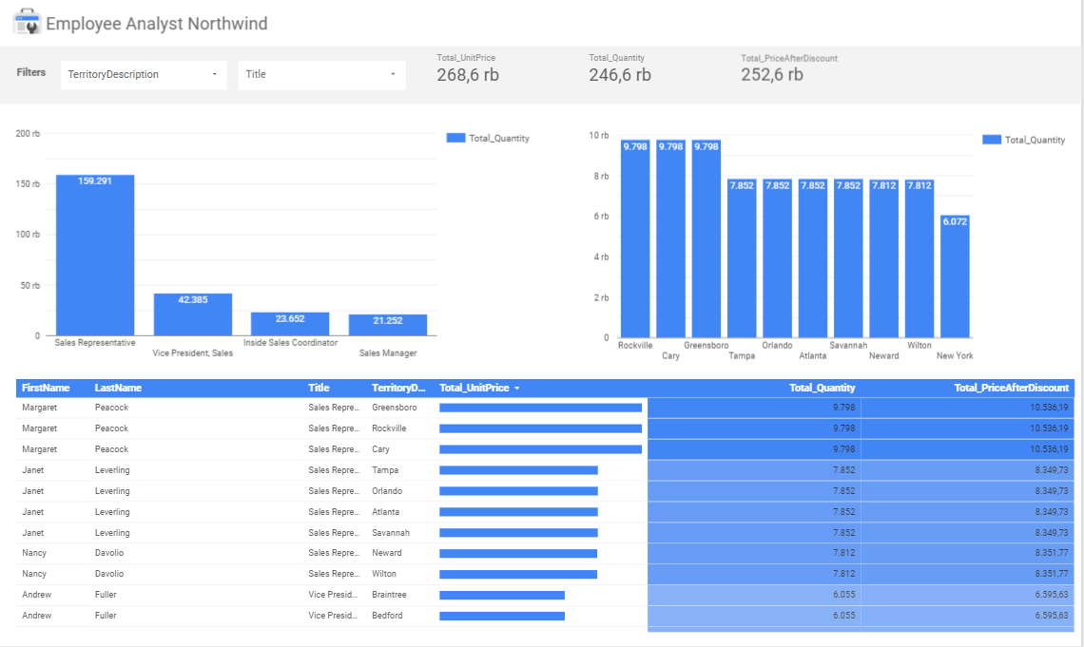
Visualisasi

Slide 5
Kesimpulan
Berdasarkan grafik diatas dapat dilihat bahwa Rockville, Carry dan Greenboro memiliki total quantity yang besar dan total price besar, dengan sales yang handle adalah Margaret Peacock sebagai sales representative. Sales itu memberikan kontribusi yang banyak diwilayahnya, dan layak diberikan promosi

